Slide 1
Μάθημα 2
Ατμοστρόβιλοι με Αναγέννηση

Slide 2
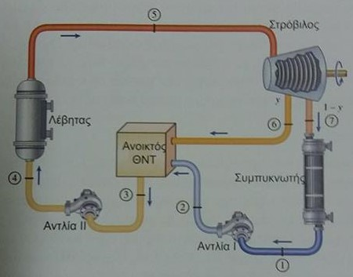
Ατμοστρόβιλος με Αναγέννηση – αύξηση της απόδοσης χωρίς αύξηση της υγρασίας στην έξοδο του στροβίλου
Η προσθήκη θερμότητας στον λέβητα συμβαίνει μεταξύ των θερμοκρασιών εισόδου και εξόδου του. Η αύξηση της θερμοκρασίας εισόδου στον λέβητα αυξάνει τη μέση θερμοκρασία προσθήκης θερμότητας και άρα αυξάνει την απόδοση carnot του κύκλου του ατμοστροβίλου.
Αυτό γίνεται με την απομάστευση ατμού από τον στρόβιλο και την ανάμιξη του με το νερό μετά την αντλία στον Ανοικτό Θερμαντήρα Νερού Τροφοδοσίας (ΘΝΤ).
Ο ΑΘΝΤ βρίσκεται στην πίεση της απομάστευσης (< Ρ5 και > Ρ1, Ρ6 = Ρ2 =Ρ3) οπότε η Αντλία 1 είναι απαραίτητη για την αύξηση της πίεσης από την πίεση του συμπυκνωτή στην πίεση της απομάστευσης.
Η Τ3 πρέπει να είναι τέτοια ώστε το νερό μετά την ανάμιξη ατμού/νερού να είναι υγρό (≤ Tsat@P3).
Το έργο που παράγεται από τον στρόβιλο ελαττώνεται, αφού μετά την απομάστευση ατμού ελαττώνεται η ποσότητα του ατμού που εκτονώνεται στις τελευταίες βαθμίδες του στροβίλου. Όμως το η θερμική του ενέργεια επανατροφοδοτείται στην είσοδο του στροβίλου, η Qin ελαττώνεται και η αύξηση της μέσης θερμοκρασίας προσθήκης θερμότητας, αυξάνει τελικά την απόδοση.
Μετά την ανάμιξη νερού/ατμού, μία 2^{η} Αντλία συμπιέζει το θερμό πλέον νερό στην πίεση του λέβητα.
Η Αναγέννηση αυξάνει την απόδοση και επίσης ελαττώνει τις μεγάλες ογκομετρικές παροχές ατμού στα τελευταία στάδια του στροβίλου, όπου ο ειδικός όγκος του ατμού αυξάνεται λόγω πολύ χαμηλής πίεσης.
Στον ανοικτό ΘΝΤ νερό και ατμός αναμιγνύονται. Αν y = m6/m5 το κλάσμα μάζας του συνολικού ατμού, που απομαστεύεται, τότε:
qin = h5 – h4 qout = (1 – y)*(h7 – h1)
wout = (h5 – h6) + (1 – y)*(h6 – h7) win = (1 – y)*win1 + win2

Slide 3
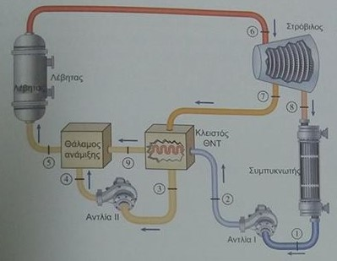
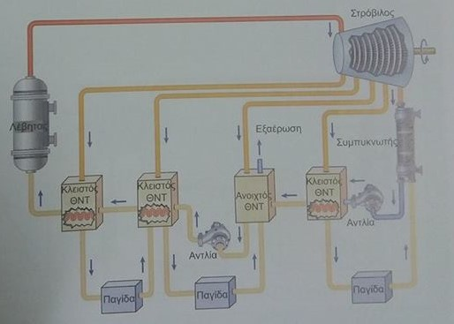
Ατμοστρόβιλος με Αναγέννηση – αύξηση της απόδοσης χωρίς αύξηση της υγρασίας στην έξοδο του στροβίλου
Στους κλειστούς ΘΝΤ ο ατμός από τον στρόβιλο θερμαίνει το νερό από τον συμπυκνωτή και υγροποιείται.
Η Αντλία 1 αυξάνει την πίεση του νερού από τον συμπυκνωτή στην πίεση του βραστήρα.
Η Αντλία 2 αυξάνει την πίεση του υγροποιημένου ατμού από την απομάστευση, επίσης στην πίεση του βραστήρα.
P2 = P9 = P4 = P5 = P6 και P7 = P3
Στην πράξη χρησιμοποιούνται πολυβάθμιοι στρόβιλοι με πολλαπλές απομαστεύσεις και αναθερμάνσεις.

Slide 4
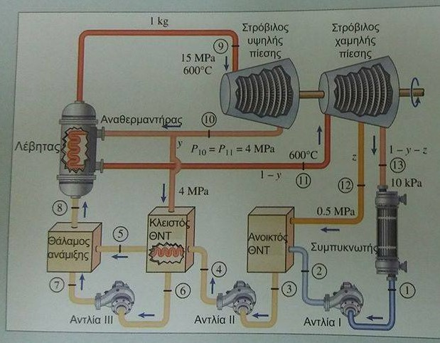
Ατμοστρόβιλος με Αναγέννηση και Αναθέρμανση (παράδειγμα 10.6)

Slide 5
Ατμοστρόβιλος με Αναγέννηση και Αναθέρμανση (παράδειγμα 10.6)
Κ1 P1 = 10 kPa, κορεσμένο υγρό, μαζική παροχή: 1 – y – z
h1 = 191,81 kJ/kg v1 = 0,00101 m3/kg
K2 P2 = 0,5 MPa, συμπιεσμένο υγρό, μαζική παροχή: 1 – y – z
wP1 = v1*(P2 – P1) = 0,00101*(500-10) = 0,495 kJ/kg
h2 = h1 + wP1 = 191,81+0,495 = 192,3 kJ/kg
K3 P3 = 0,5 MPa, κορεσμένο υγρό, μαζική παροχή: 1 – y
h3 = 640,09 kJ/kg v3 = 0,001093 m3/kg
K4 P4 = 15 MPa, συμπιεσμένο υγρό, μαζική παροχή: 1 – y
wP2 = v3*(P4 – P3) = 0,001093*(15000-500) = 15,85 kJ/kg
h4 = h3 + wP2 = 640,09+15,85 = 655,9 kJ/kg
Κ5 P5 = 15 MPa, κορεσμένο υγρό, μαζική παροχή: 1 – y h5 = 1610,3 kJ/kg
K6 P6 = 4 MPa, κορεσμένο υγρό, μαζική παροχή: y h6 = 1087,4 kJ/kg v6 = 0,001252 m3/kg
K7 P7 = 15 MPa, συμπιεσμένο υγρό, μαζική παροχή: y
wP3 = v6*(P7 – P6) = 0,001252*(15000-4000) = 13,77 kJ/kg
h7 = h6 + wP3 = 1087,4+13,77 = 1101,2 kJ/kg
K8 P8 = 15 MPa, συμπιεσμένο ή κορεσμένο υγρό, μαζική παροχή: 1
Δεν γνωρίζουμε την h8 η οποία θα προκύψει από το Ισοζύγιο Ενέργειας του θαλάμου ανάμιξης
(h8 = y*h7+(1-y)*h5), όταν υπολογιστεί το y.

Slide 6
Ατμοστρόβιλος με Αναγέννηση και Αναθέρμανση (παράδειγμα 10.6)
Το y θα υπολογιστεί από το Ισοζύγιο Ενέργειας του κλειστού θερμαντή-ρα, όταν γίνει γνωστή η h10. Αντίστοιχα, το z προκύψει από το Ισοζύγιο Ενέργειας του ανοικτού θερμαντήρα, όταν γίνει γνωστή η h12.
K9 P9 = 15 MPa, T9 = 600 oC, μαζική παροχή: 1
h9 = 3583,1 kJ/kg s9 = 6,6796 kJ/kgK
K10 P10 = 4 MPa, s10 = s9 = 6,6796 kJ/kgK, μαζική παροχή: 1
h10 = 3093,3+(3214,5-3093,3)*(6,6796-6,5843)/(6,7714- 6,5843) = 3155,0 kJ/kg
Υπολογισμός του y από το ισοζύγιο ενέργειας του κλειστού θερμαντήρα:
y*h10 + (1-y)*h4 = y*h6 + (1-y)*h5 ⬄ 3155,0*y + 655,9 – 655,9*y = 1087,4*y + 1610,3 – 1610,3*y ⬄
⬄ 3022,0*y = 954,4 ⬄ y = 0,3158
⬄ 1-y = 0,6842
Κ11 P11 = 4 MPa, T11 = 600 oC, μαζική παροχή: 1 – y h11 = 3674,9 kJ/kg s11 = 7,3706 kJ/kgK
K12 P12 = 0,5 MPa, s12 = s11 = 7,3706 kJ/kgK, μαζική παροχή: z
h12 = 2961,0+(3064,6-2961,0)*(7,3706-7,2725)/(7,4614-7,2725) = 3014,8 kJ/kg
Υπολογισμός του z από το ισοζύγιο ενέργειας του ανοικτού θερμαντήρα:
z*h12 + (1-y-z)*h2 = (1-y)*h3 ⬄ 3014,8*z + 0,6842*192,3 – 192,3*z = 0,6842*640,09 ⬄ z = 0,1087

Slide 7
Ατμοστρόβιλος με Αναγέννηση και Αναθέρμανση (παράδειγμα 10.6)
K13 P13 = 10 kPa, s13 = s12 = s11 = 7,3706 kJ/kgK
μαζική παροχή: 1-y-z
x13 = (s13-sf13)/(sg13-sf13) = (7,3706-0,6492)/(8,1488- 0,6492) = 0,8962
h13 = x*hg13 + (1-x)*hf13 = 0,8962*2583,9+0,1038*191,81 =
= 2335,6 kJ/kg
K8 h8 = y*h7+(1-y)*h5 = 0,3158*1201,2+0,6842*1610,3 =
= 1481,1 kJ/kg
qin = qprimary + qreheat = h9 – h8 + (1-y)*(h11-h10) = 3583,1-1481,1+0,6842*(3674,9-3155,0) =
= 2102,0 + 355,7 = 2457,7 kJ/kg
wnet = wHP + wLP1 + wLP2 – wP1 – wP2 – wP3 = 1*(h9-h10) + (1-y)*(h11-h12) + (1-y-z)*(h12-h13) – (1-y- z)*wP1 – (1-y)*wP2 – y*wP3 = 3583,1-3155,0+0,6842*(3674,9-3014,8)+(0,6842-0,1087)*(3014,8-2335,6)- (0,6482-0,1087)*0,495-0,6842*15,85-0,6842*13,77 = 428,10 + 451,64 + 390,88 – 0,2671 – 10,845 – 9,421 = 1250,1 kJ/kg
nth = wnet/qin = 1250,1/2457,7 = 50,87 %

